Slide 1
项目二 设计思路&&使用指南
吴紫航
171860659

Slide 2
一.需求分析

Slide 3
程序需求
对输入指令的关键词进行识别
对SQL实现CREATE、DELETE、INSERT、DROP、UPDATE、SELECT等基本操作
可以将生成的TABLE保存至本地文件
可以将本地文件的TABLE读取到程序中
可以展示已创建的TABLE
拓展更多的功能如对SELECT的丰富、对WHERE的丰富，增加数据的求和求平均等…

Slide 4
二.数据结构

Slide 5
类的划分
识别指令的类 Order 用于对输入的指令识别 反应
操作TABLE的类 Table实现对TABLE的操作
操作文件的类DoFile用于文件的读入读出

Slide 6
函数核心
class DoFile
{
public:
void TableListInFile(TableNode* TableHead);
TableNode* TableListOutFile();
void OneTableInFile(TableNode* OneTable);
TableNode* OneTableOutFile(char TableName[]);
void OneTableInTxt(TableNode* OneTable, char address[]);
};

Slide 7
函数核心
class Order
{
private:
int key;
char TheOrder[100];
public:
Order();
void StartOrder();
void ReadOrder();
void OperateTable();
void OperateNothing();
void OperateEnd();
};

Slide 8
函数核心
class Table
{
public:
TableNode *TableHead;
Table();
void CreateTable(char TheOrder[]);
void DeleteTable(char TheOrder[]);
void DropTable(char TheOrder[]);
void InsertTable(char TheOrder[]);
void UpdateTable(char TheOrder[]);
void SelectTable(char TheOrder[]);
void ShowTable();
//more function
};

Slide 9
函数核心
struct DataNode
{
char data[15][60];
DataNode* next;
};
struct TableNode
{
char TableName[20];
char ColumnHeadName[15][60];
int ColumnNum;
DataNode *ColumnHead;
TableNode* next;
};
struct DataNode
{
char data[15][60];
DataNode* next;
};
struct TableNode
{
char TableName[20];
char ColumnHeadName[15][60];
int ColumnNum;
DataNode *ColumnHead;
TableNode* next;
};

Slide 10
三.基本思路

Slide 11
基本思路
利用Order类对指令进行一次识别
识别关键词后对应执行Table类中对应的操作，Order保存指令作为Table类函数的形参，并在Table类的函数中对指令进行二次识别
最后利用DoFile类进行本地的文件管理

Slide 12
四.使用指南

Slide 13
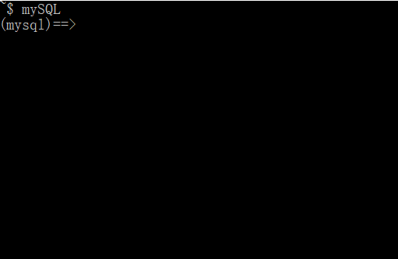
使用指南

Slide 14
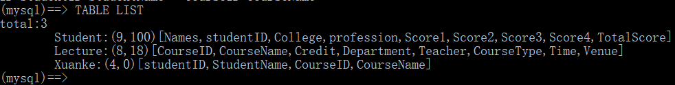
使用指南

Slide 15
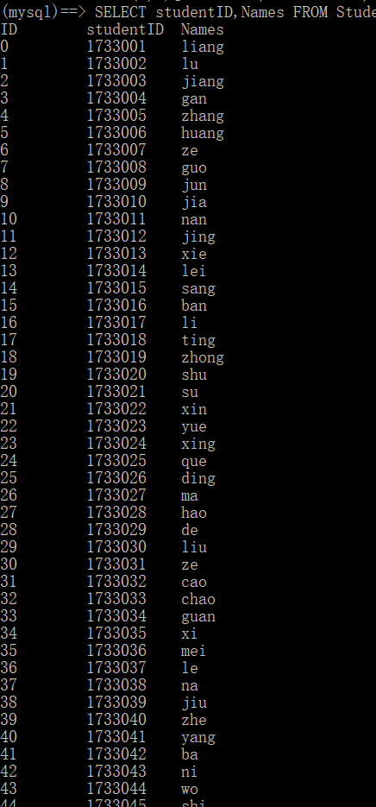
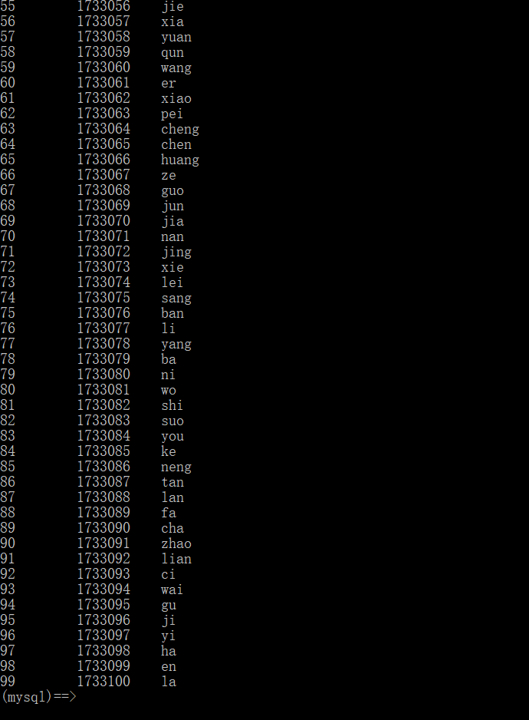
使用指南

Slide 16
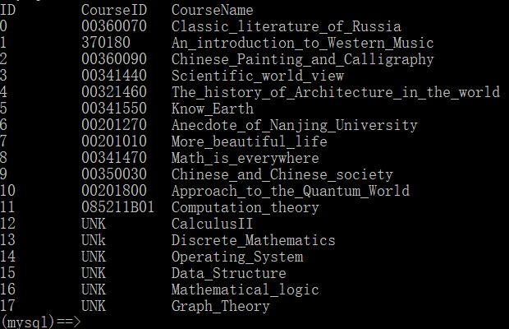
使用指南

Slide 17
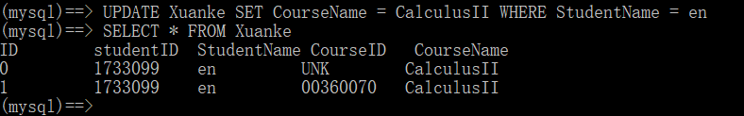
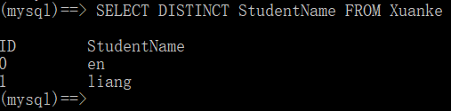
使用指南

Slide 18
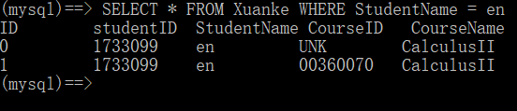
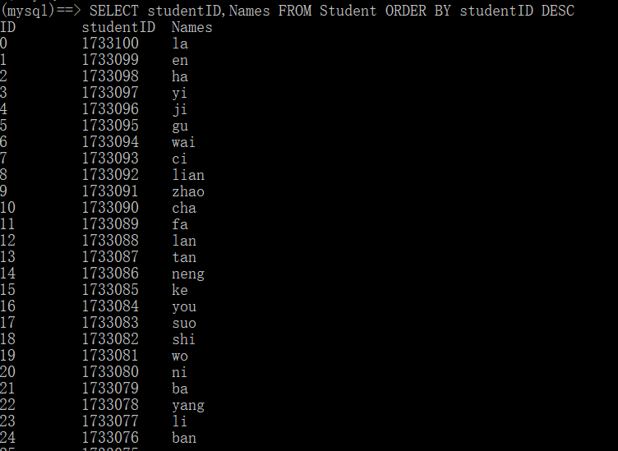
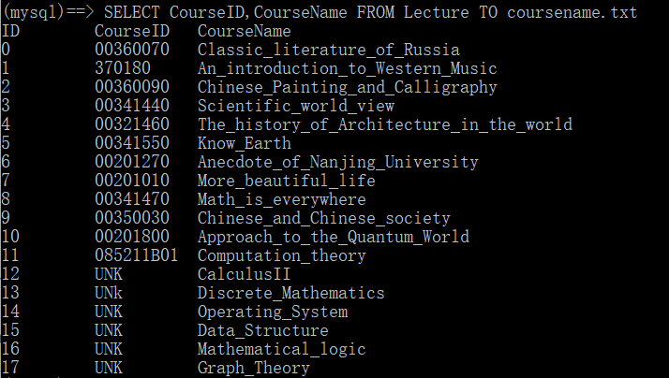
使用指南

Slide 19


使用指南

Slide 20
THANKS FOR READING

